Slide 1
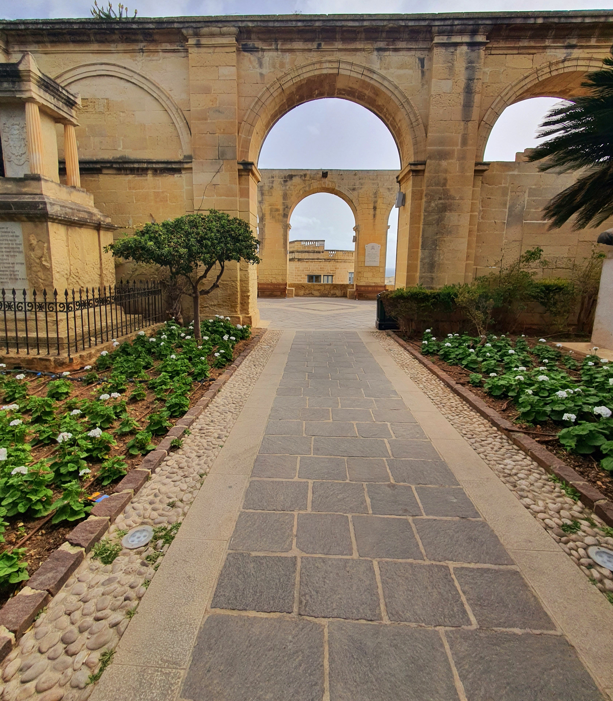
Kurs: „Budowanie mostów”
2.04. – 8.04.2022r.

Slide 2
Cel ogólne kursu
Rozwój kompetencji:
zawodowych,
językowych,
międzykulturowych,
osobistych.

Slide 3
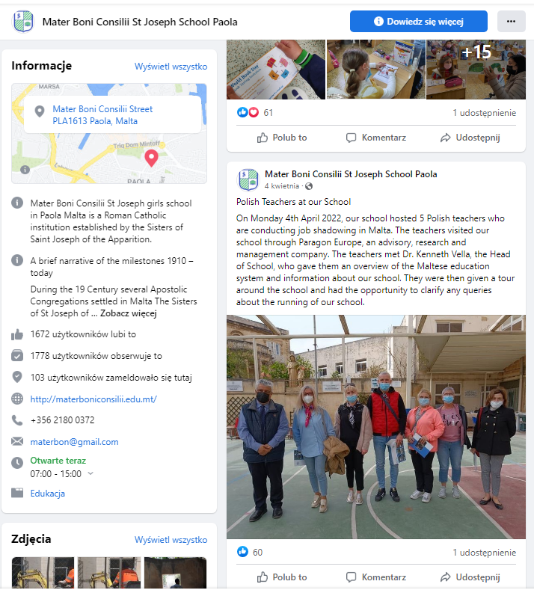
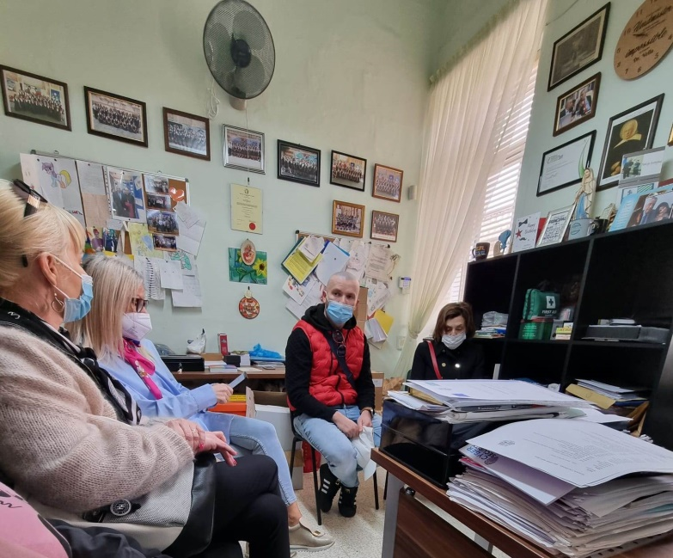
Spotkanie z Panem Kennethem Vellą – dyrektorem Mater Boni Consillii St Joseph School Paola
Prezentacja maltańskiego systemu edukacji.
Przekazanie istotnych informacji
o szkole.
Zapoznanie się z placówką.
Udział w zajęciach dydaktycznych

Slide 4
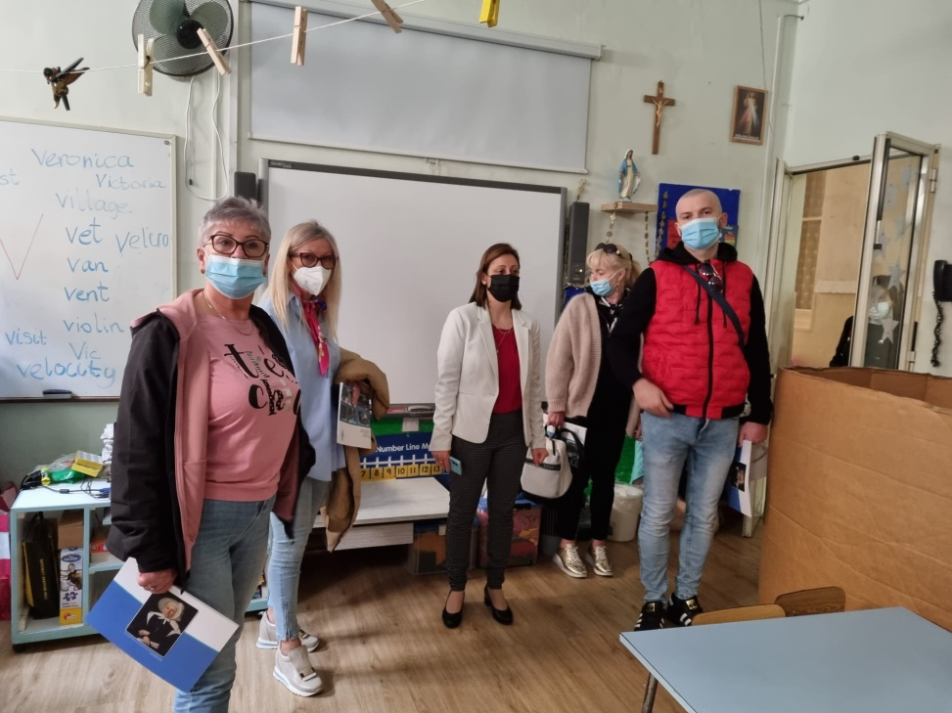
Zwiedzanie placówki (4.04.2022r.)
Językowe kompetencje uczestników kursu:
doskonalenie umiejętności z zakresu posługiwania się językiem angielskim,
poszerzenie wiedzy z zakresu terminologii fachowej w języku angielskim ( edukacja),
poszerzenie umiejętności
z zakresu stosowania pojęć
z zakresu terminologii
fachowej w języku angielskim.

Slide 5
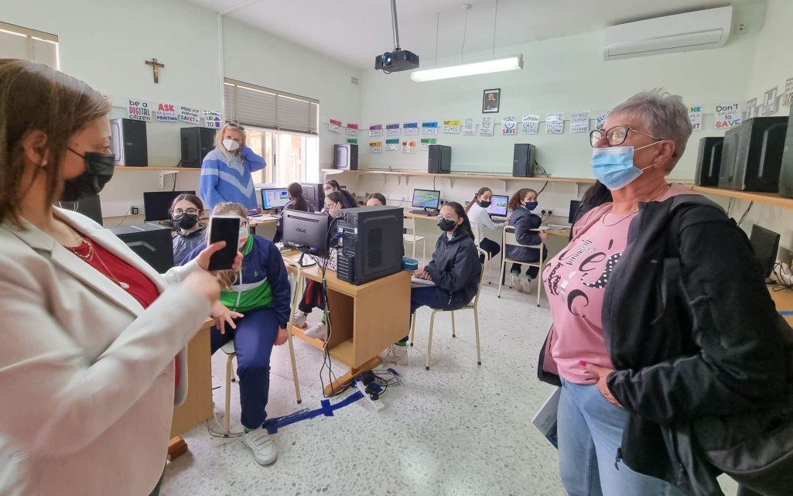
Zajęcia w sali multimedialnej
Kompetencje zawodowe - zalety pracy grupowej:
szansa na zdjęcie obciążeń
z nauczycieli,
wywieranie większego wpływu na stymulację procesu uczenia się i procesu nauczania ,
stworzenie przyjaznego klimatu w szkole.

Slide 6
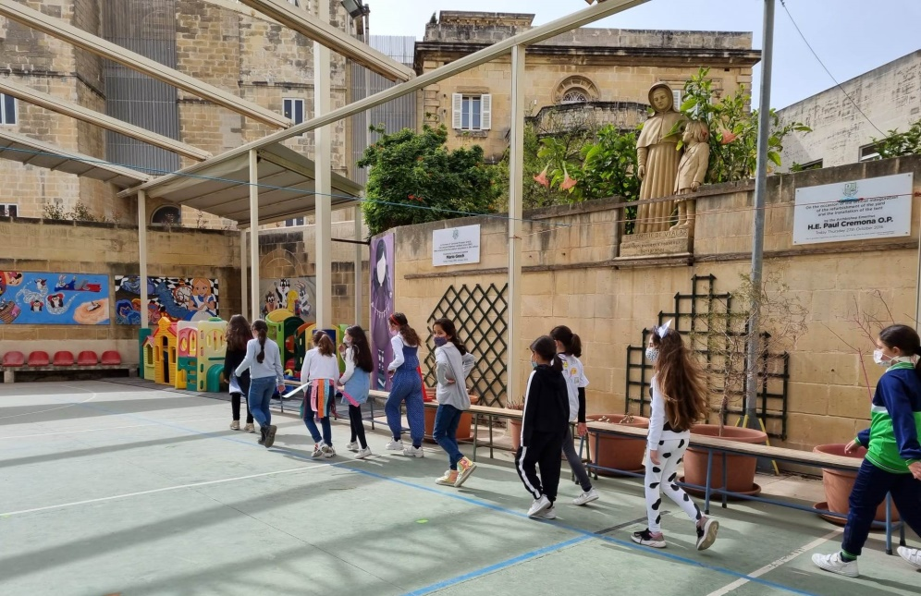
World Book Day – podjęte działania:
ulubiona postać książkowa
w wydaniu uczniów i pedagogów,
sesja „Show and Tell”,
projektowanie znaku książki lub okładki książki,
pisanie opowiadań i rysowanie,
ćwiczenie Drop Everything and Read (dla każdej klasy) – czas na swobodne czytanie,
wirtualna sesja czytania.

Slide 7
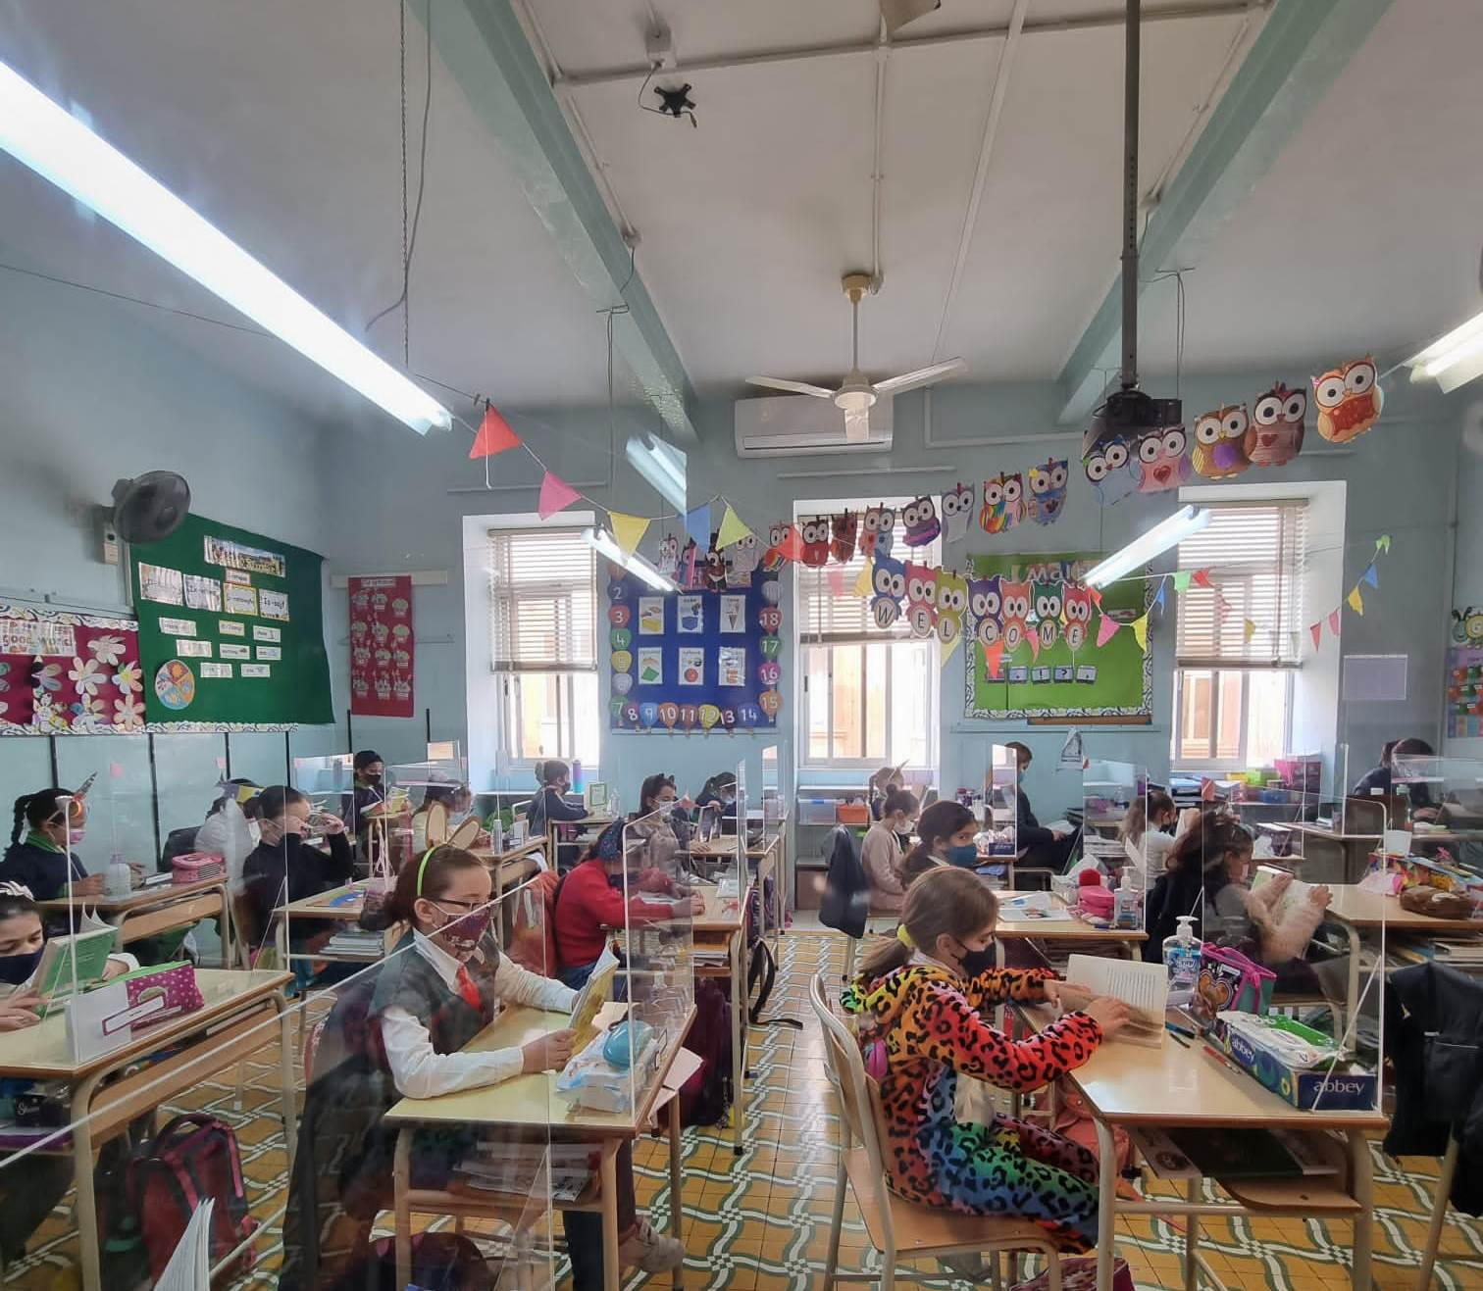
World Book Day
Kompetencje zawodowe -
zalety efektywnej nauki:
wpływ na kształtowanie/ doskonalenie umiejętności większego zaangażowania uczniów w proces nauki poprzez prezentację tematu w sposób interesujący
i atrakcyjny,
odkrycie sposobu na dotarcie
do najbardziej wymagających uczniów.

Slide 8
Institute Of Tourism Studies
To instytucja szkolnictwa wyższego kształcąc w zakresie branży:
turystycznej,
hotelarskiej,
gastronomicznej.
Atuty:
kreatywność,
przedsiębiorczość,
rozwój,
innowacja.

Slide 9
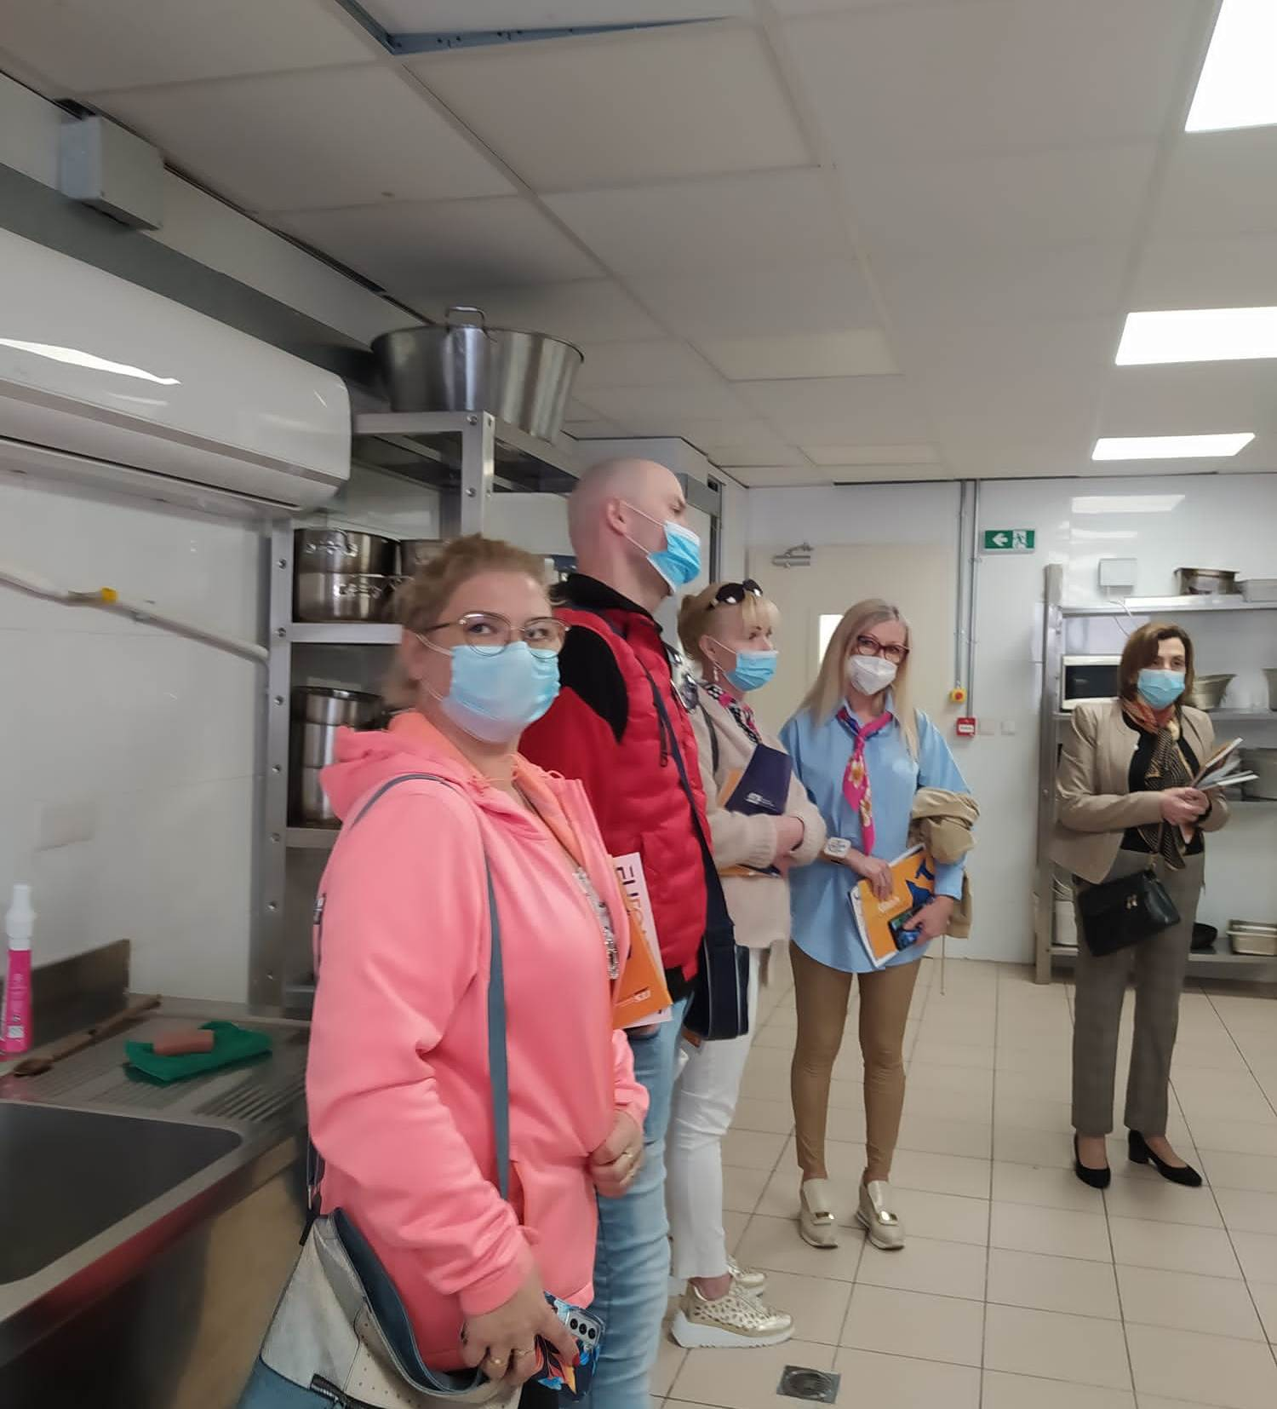
Zwiedzanie placówki (8.04.2022r.)
Udział w warsztatach gastronomicznych.

Slide 10
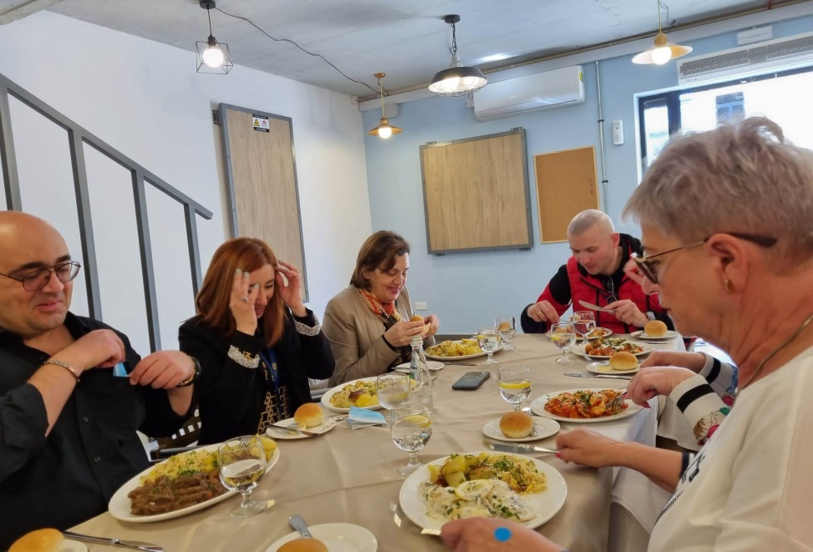
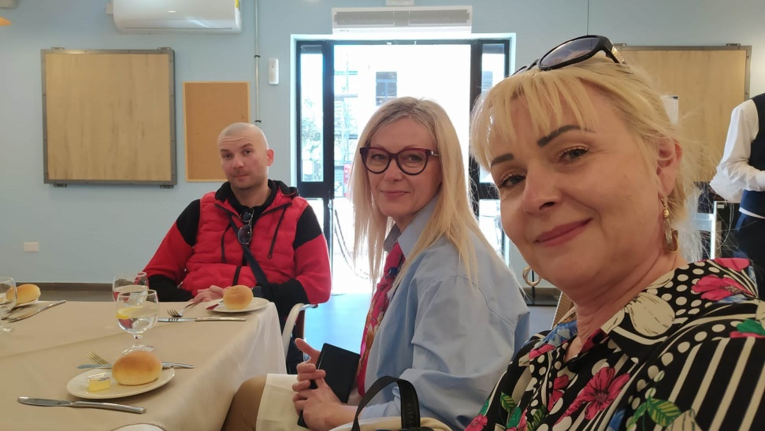
Udział w warsztatach gastronomicznych – zajęcia praktyczne ze wsparciem nauczyciela wspomagającego

Slide 11
Mosty kulturowe…
…czyli, co jeszcze zyskali uczestnicy kursu
„Parents &Teachers: Building Bridges”?

Slide 12
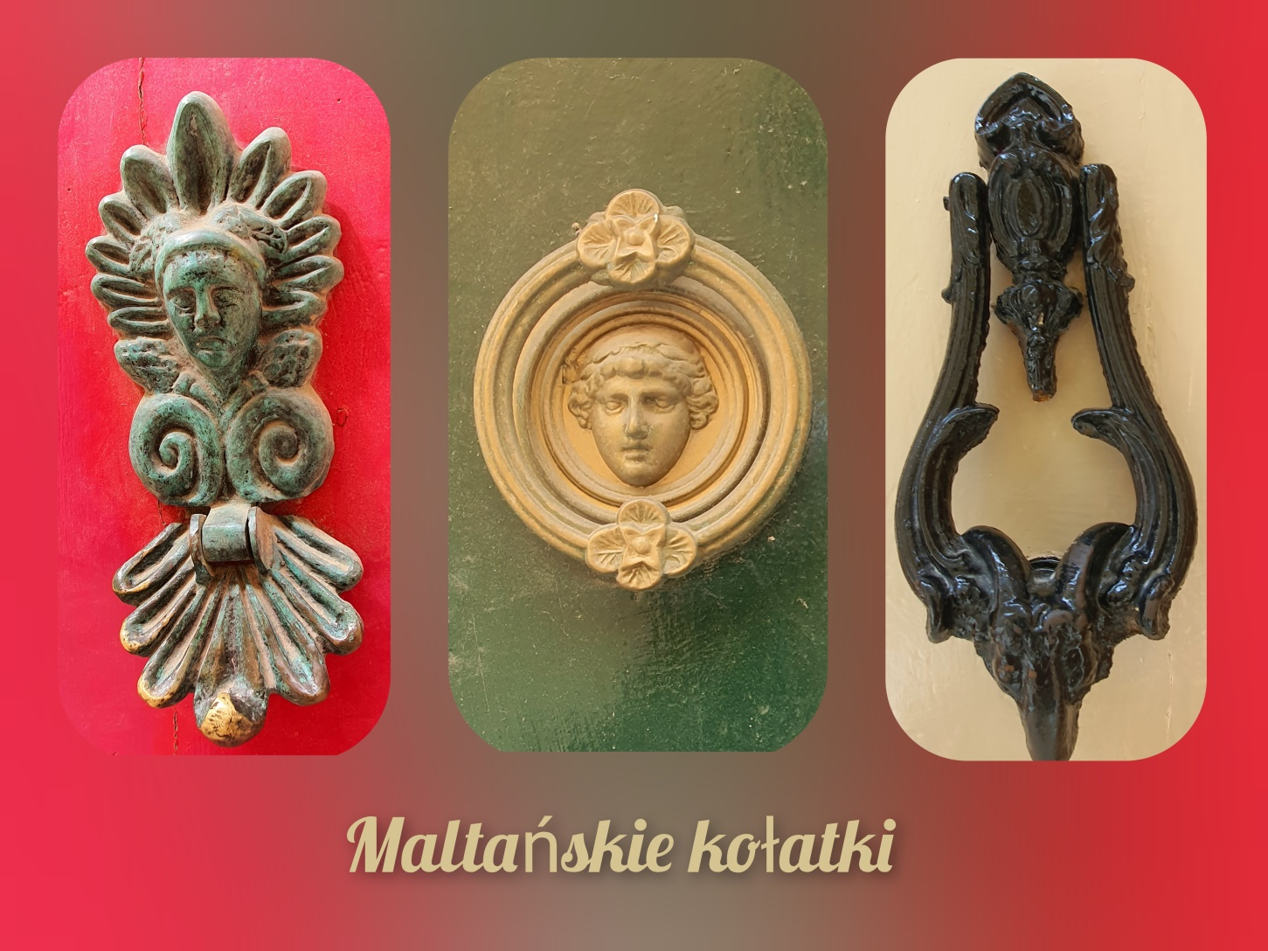
Malta - znaki szczególne

Slide 13
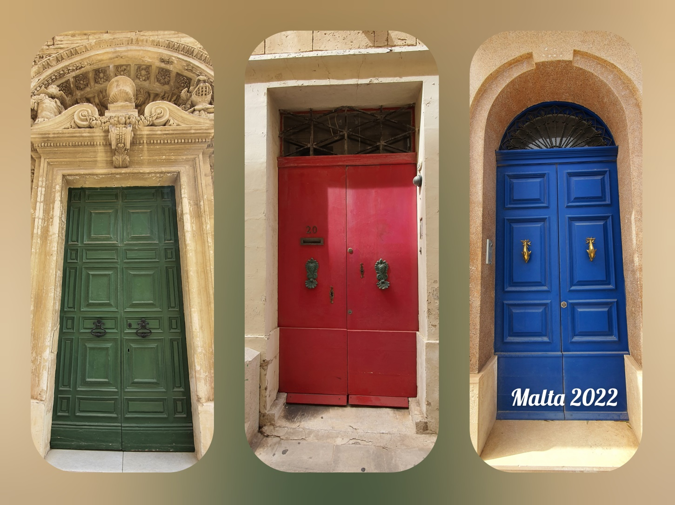
Różnorodność…

Slide 14
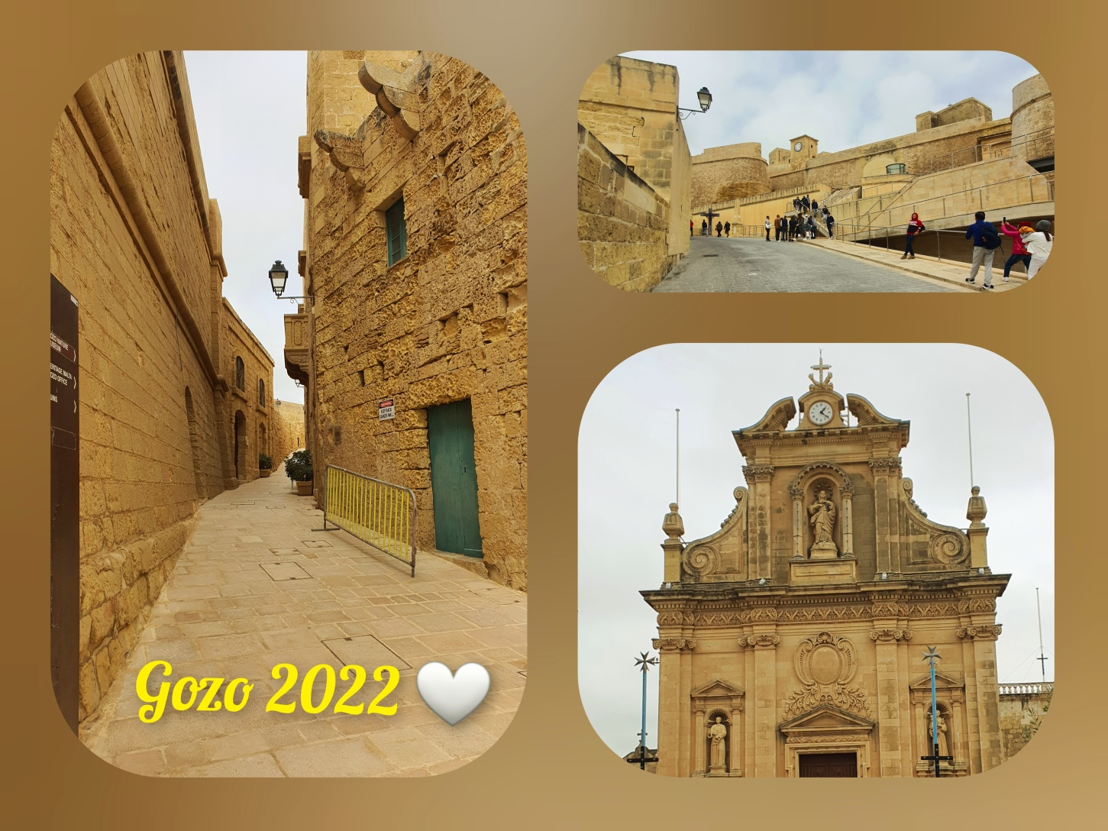
Architektura

Slide 15
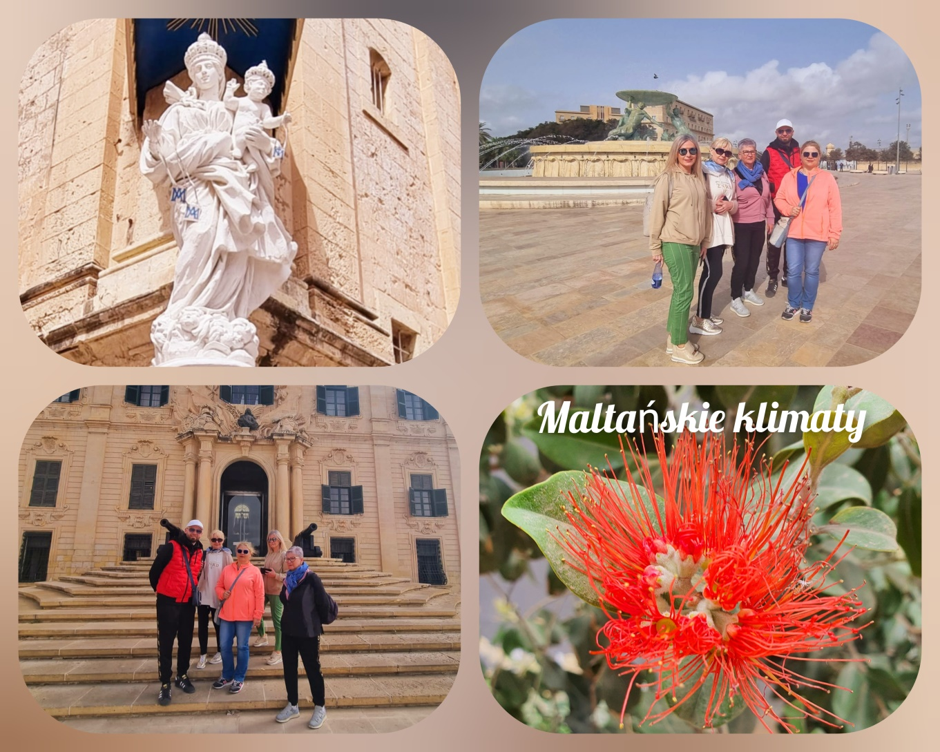
Poszerzanie horyzontów

Slide 16
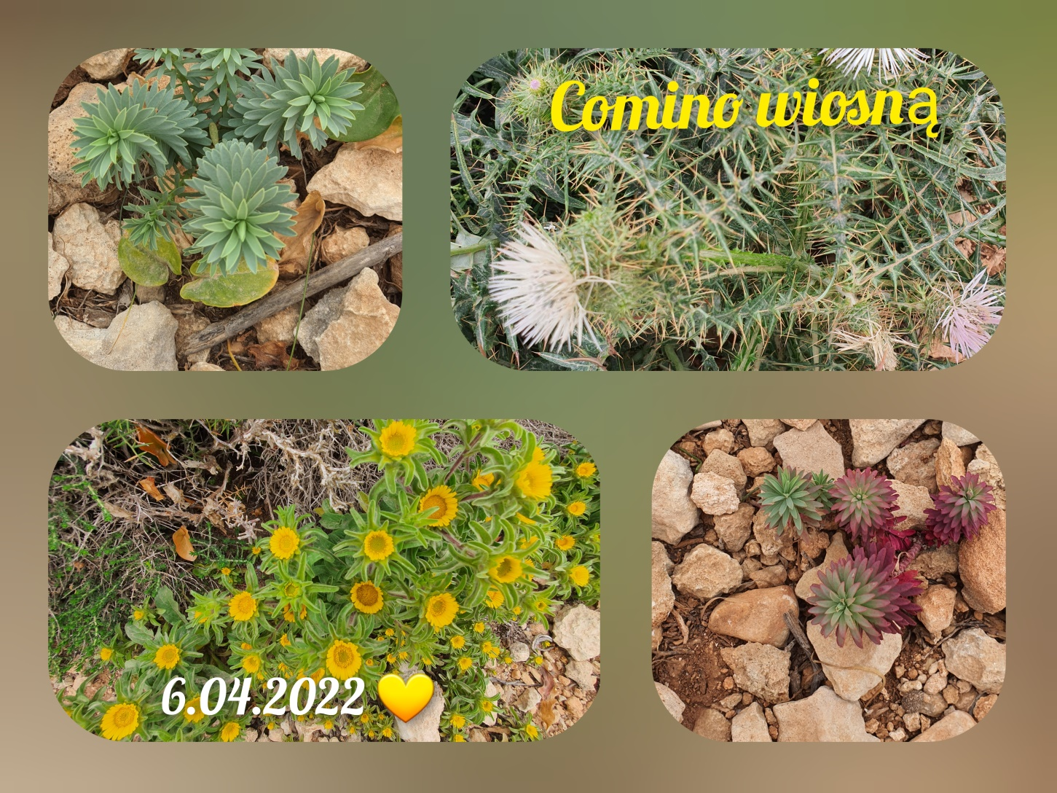
Roślinność

Slide 17
Narzędzia przydatne w budowaniu mostów między rodzicami a szkołą. Czyli co zgłębiali uczestnicy kursu?
NVC – Nonviolent Communication – komunikacja
bez przemocy.
2. Metoda Enrighta.
3. Promowanie pracy w grupie.
4. Efektywne zarządzanie uczuciami i konfliktami.

Slide 18
Nowe metody komunikacji: komunikacja bez przemocy (NVC – Nonviolent Communication)
Etapy: 1. OBSERWACJA, np. „Dziś mojemu dziecku nie poszło w szkole. Córka była bardzo smutna”. (fakty, brak oceny).
2. EMOCJE / UCZUCIA, np. „ Nie jest mi łatwo, gdy moje dziecko przeżywa trudności. Martwię się”.
3. POTRZEBY np. „Chcę się dowiedzieć, dlaczego moja córka przyszła ze szkoły smutna i zdenerwowana równocześnie”.
4. PROŚBA, np.: „Zadzwonię do wychowawcy z prośbą o spotkanie. Chcę się dowiedzieć, co zrobić, aby podobna sytuacja się nie powtórzyła”.
Zalety:
Tak sformułowany komunikat daje szansę na porozumienie. Opiera się na ustaleniu faktów (obserwacji), wyrażeniu uczuć i potrzeby, a zwieńczenie stanowi prośba. Metoda do zastosowania zarówno w szkole, jak i relacjach rodziców z dziećmi.

Slide 19
Nowe metody komunikacji: zastosowanie metody Johna Enrighta w środowisku szkolnym
Jak budować mosty na linii rodzic – wychowawca? Etapy przełamywania oporu / strachu:
WYRAŻENIE CHĘCI udziału w szkolnym życiu dziecka - współpraca z wychowawcą (szkołą).
KONKRETNE CELE - ustalenie z wychowawcą (szkołą), czemu ma służyć współpraca.
PRZEKONANIE RODZICA, ŻE POŻĄDANE CELE SĄ MOŻLIWE DO OSIĄGNIĘCIA (ustalone zasady stają się także celami rodzica).
BUDOWANIE RELACJI MIĘDZY WYHOWAWCĄ (SZKOŁĄ) A RODZICEM OPARTEJ NA ZAUFANIU, AKCEPTACJI I SZACUNKU (rodzic zyskuje przekonanie, że współpraca z wychowawcą – mimo ewentualnych niedoskonałości i przeszkód – przyniesie wymierne korzyści).
SPÓJNOŚĆ CELÓW samego rodzica oraz na linii rodzic – wychowawca (szkoła).
Zalety:
Elementy metody J. Enrighta pozwalają wyeliminować realne lub potencjalne przeszkody w pracy z rodzicami. Dzięki temu wychowawca (szkoła) zyskuje możliwość na budowaniu w ogóle relacji z rodzicem lub też na poprawianiu tych relacji.

Slide 20
Dlaczego warto zbudować dobre relacje z rodzicami uczniów?
Wykorzystanie fachowej wiedzy rodziców w celu poprawy funkcjonowania szkoły.
Wspólne wypracowanie sposobów radzenia sobie ze szkolnymi problemami, np. agresją, absencją, uzależnieniami.
Rozwijanie różnych umiejętności i kompetencji rodziców, m.in. wychowawczych, interpersonalnych, psychologicznych.
Wspieranie rodziców w ich kłopotach wychowawczych.
Integrowanie rodziców ze szkołą oraz z innymi rodzicami.

Slide 21
Podsumowanie
Kurs obejmował:
część informacyjną (m.in. na temat maltańskiego systemu edukacji, systemu egzaminów zewnętrznych, projektów europejskich realizowanych przez placówki, współpracę z rodzicami i instytucjami zewnętrznymi),
dyskusje,
wymianę doświadczeń zawodowych,
doskonalenie językowe (język angielski w praktyce),
wymianę międzykulturową (kultura, historia, tradycja innego narodu;
przełamywanie stereotypów; tolerancja, otwartość, akceptacja).

Slide 22
Korzyści wynikające z udziału w kursie
Weryfikacja i rozwój umiejętności pedagogicznych, komunikacyjnych i językowych ( w zakresie posługiwania się językiem angielskim).
Doskonalenie umiejętności zarządzania uczuciami
i konfliktami poprzez koncentrację na rozwiązaniach.
Poznanie sposobów na wykreowanie społeczności zmotywowanych uczniów / studentów.

